Slide 1

노인 인권 및 학대예방 교육

Slide 2

노인 인권이란?
노후에도 인간답게 생활할 수 있는 권리
  노인이라는 이유로 인간의 존엄성을 차별받지 않을 권리

Slide 3
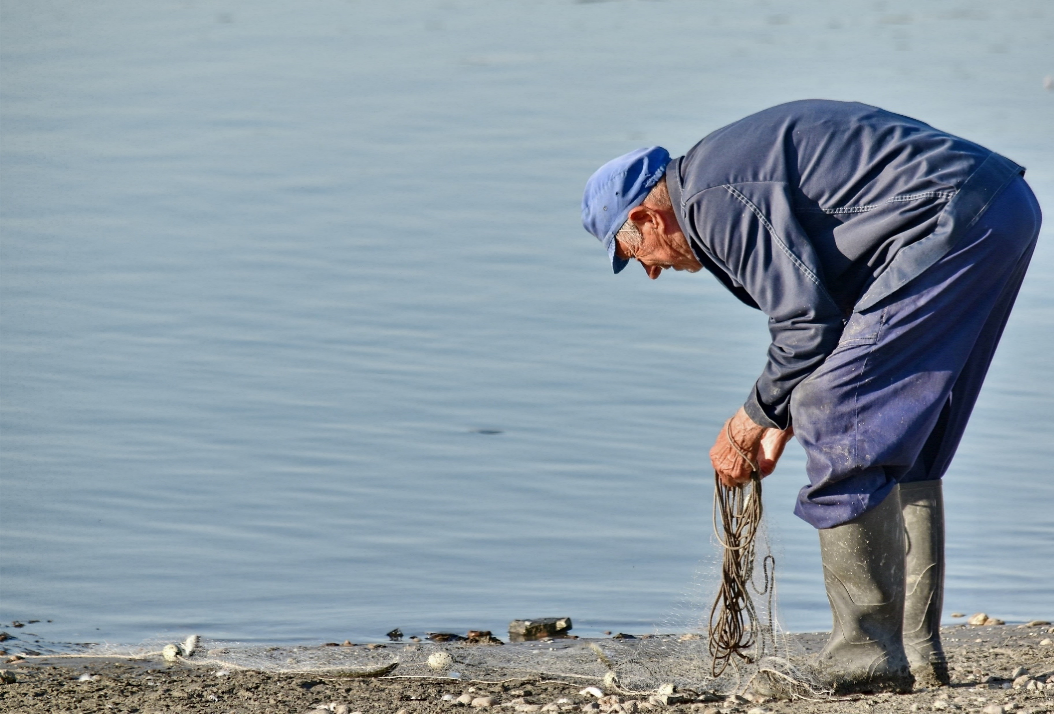
존엄한 존재로 대우 받을 권리
질 높은 서비스를 받을 권리
가정과 같은 환경에서 생활할 권리
신체적 구속을 받지 않을 권리
사생활 및 비밀 보장에 대한 권리
통신의 자유에 대한 권리
정치, 문화, 종교적 신념의 자유에 대한 권리
소유 재산의 자율적 관리에 대한 권리
불평의 표현과 해결을 요구할 권리
시설 내 . 외부 활동 참여의 자유에 대한권리
정보 접근과 자기결정권 행사의 권리

Slide 4

노인학대란?
(노인복지법 제 1조의 2와 제39조의9규정한 노인학대의 정의와 노인에 대한 금지행위)
노인에 대하여 신체적 . 정신적.
정서적 . 성적 폭력 및 경제적 착취
또는 가혹행위를 하거나 유기 또는
방임을 하는 것

Slide 5
노인학대유형
신체적 학대
정서적 학대
경제적 학대
성적 학대
방임 및 자기방임
유기

Slide 6
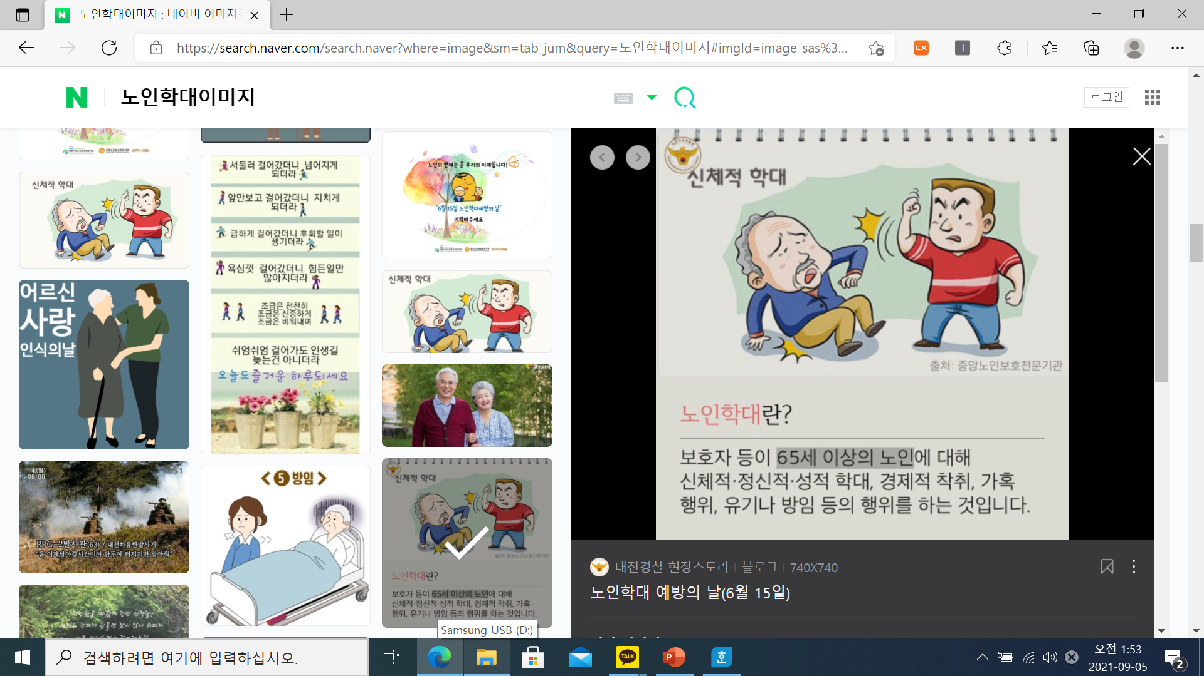
신체적 학대란?
물리적인 힘 또는 도구를 이용하여 노인에게
신체적 혹은 정신적 손상, 고통, 장애 등을
유발 시키는 행위

Slide 7
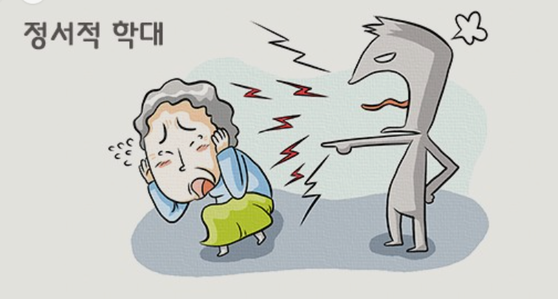
정서적 학대란?
비난, 모욕, 위협 등의 언어 및 비 언어적
행위를 통하여 노인에게 정서적으로 고통을
유발시키는 행위

Slide 8

경제적 학대란?
노인의 의사에 반(反)하여 노인으로부터 재산
또는 권리를 빼앗는 경제적 착취, 노인 재산에
관한 법률 권리 위반 등 경제적 권리와 관련된
의사결정에서 통제하는 행위

Slide 9
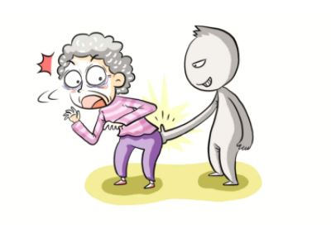
성적 학대란?
성적 수치심 유발 행위 및 성폭력 (성희롱, 성추행, 강간)
등에 노인의 의사에 반하여 강제적으로 행하는 모든
성적행위
  원하지 않는데 강제로 성관계를 강요하거나 몸을 만지는 행위
  성적수치심을 주는 성적인 농담이나 희롱을 하거나 개방된 환경에서 성적부위를 드러내고 옷이나 기저귀를 교체하는 행위
  목욕 후 옷을 입지 않은 채 이동하는 행위

Slide 10
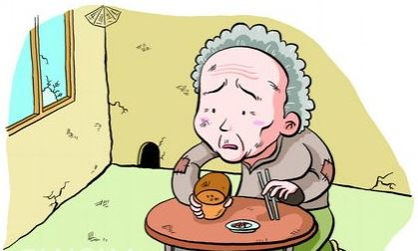
방임 및 자기방임
부양의무자로서의 책임이나 의무를 거부,
불이행 혹은 포기하여 노인의 의식주 및
의료적 처치를 적절하게 제공하지 않고 방치

Slide 11
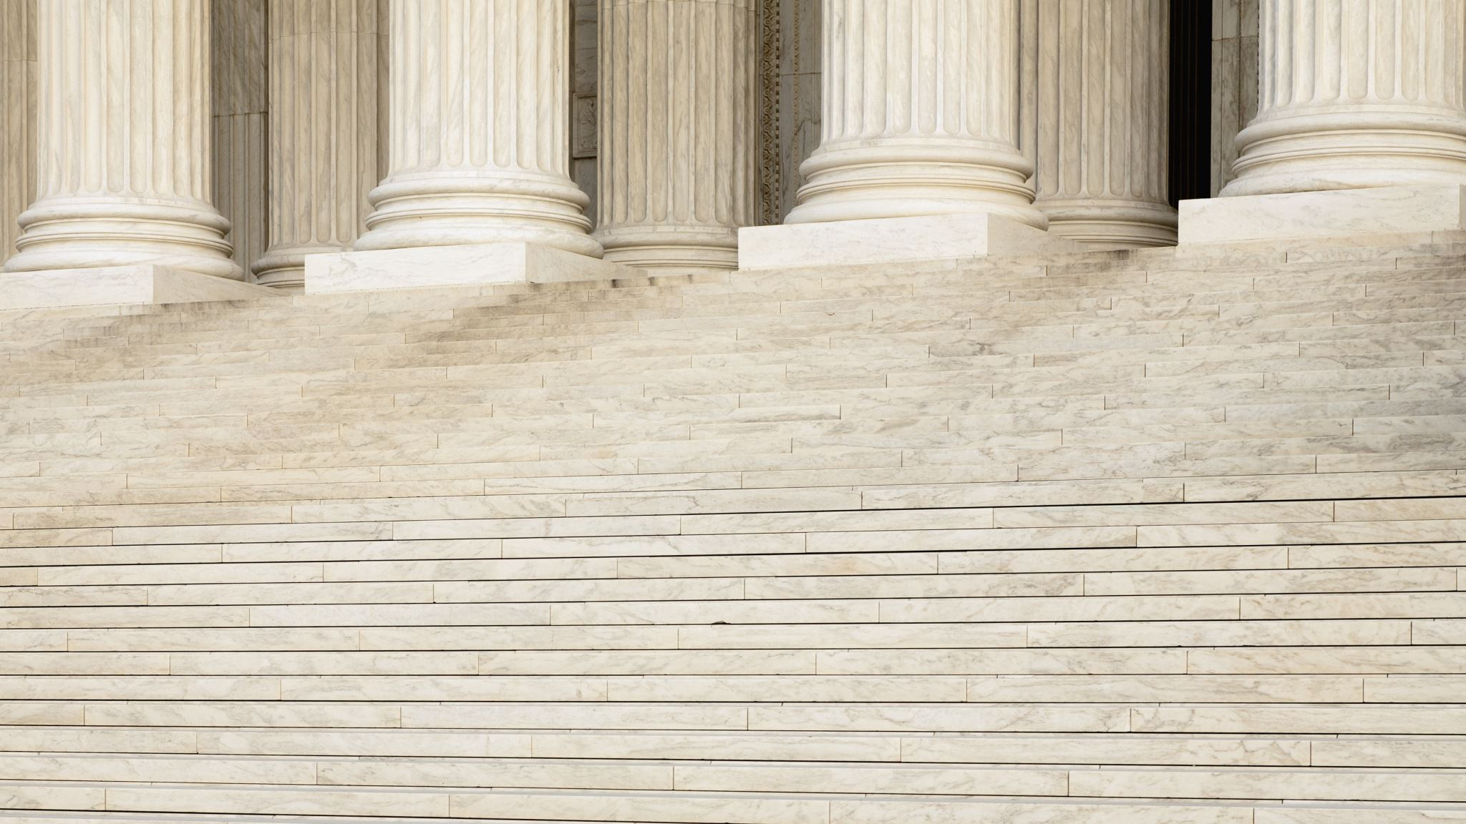
유기
보호자 또는 부양의무자가 노인을 버리는 경우
연락을 두절하고 왕래하지 않는 경우
시설이나 병원에 입소 후 연락을 두절한 경우
낯선 장소에 버리고 가는 경우(해외여행)
노인을 고의적으로 가출, 배회하도록 하는 경우

Slide 12
노인학대의 예측 징후
치료받지 못한 상처 및 부상 발견
다툼, 욕설 등의 큰소리가 자주 들림
어르신에게 성적 수치심을 주는 행동
어르신의 물건 및 금품을 허락 없이 사용
식사를 거르는 등 영양실조나 탈수상태이다
어르신에게 필요한 의료적 처치를 받지 않는다
어르신을 시설에 입소 시킨후 연락을 두절한다

Slide 13
노인학대예방 방법
시설은 노인학대에 대한 명확한 기준을 설정, 시설운영규정에 학대행위에
대한 예방과 해결을 위한 규정을 명문화 하고 철저한 교육과 지도 감독을 실시
시설내 노인학대에 해당하는 구체적 행위를 공시하여 어르신과 종사자 모두가 학대에 대해 정확한 이해가 필요
시설은 학대예방을 위하여 종사자와 생활하는 어르신에게 인권교육자료를
보급하고 노인인권 및 학대와 관련된 외부강사(노인보호전문기관)등의 교육
을 최소 분기별 1회이상 정기적으로 실시
종사자는 동료 종사자의 어르신에 대한 학대행위를 목격하였을 경우 해당
시설과 노인 보호 전문기관 또는 수사기관에 신속히 신고하고, 제반 법률
규정이나 윤리기준에 따라 조치를 취해야 한다.

Slide 14
종사자는 어르신들간의 집단 따돌림이나 학대행위를 예방하고 해결해야 한다
치료나 요양의 목적 이외에 어르신의 뜻에 반하는 노동행위를 강요해서는 안된다
종사자는 어떠한 이유로도 노인을 언어적으로 협박, 무시하거나 조롱 또는 욕설을 하여서는 안 되며, 항상 존대어를 사용하여야 한다.
종사자는 어르신이 수치심을 느끼거나 자존심을 상하게 하는 말을 해서는 안 된다.
종사자는 목욕이나 기저귀 교체시 노인이 성적 수치심을 느끼지 않도록 해야 한다
종사자는 어르신의 잔존능력을 유지시키기 위한 최선의 서비스를 제공해야 한다.

Slide 15
노인복지시설의 역할과 의무
시설내 노인학대 의심사례 및 학대사례 발견시
-> 노인보호전문기관, 수사기관
->신고
시설이용자 중 학대피해노인 및 학대행위자
->노인보호전문기관(상담, 개입협조) ->신속한 보호조치
조치사항 : 시설내 종사자 및 이용자 대상 노인학대예방교육실시, 학대발생현황 조사및 결과 보고

Slide 16
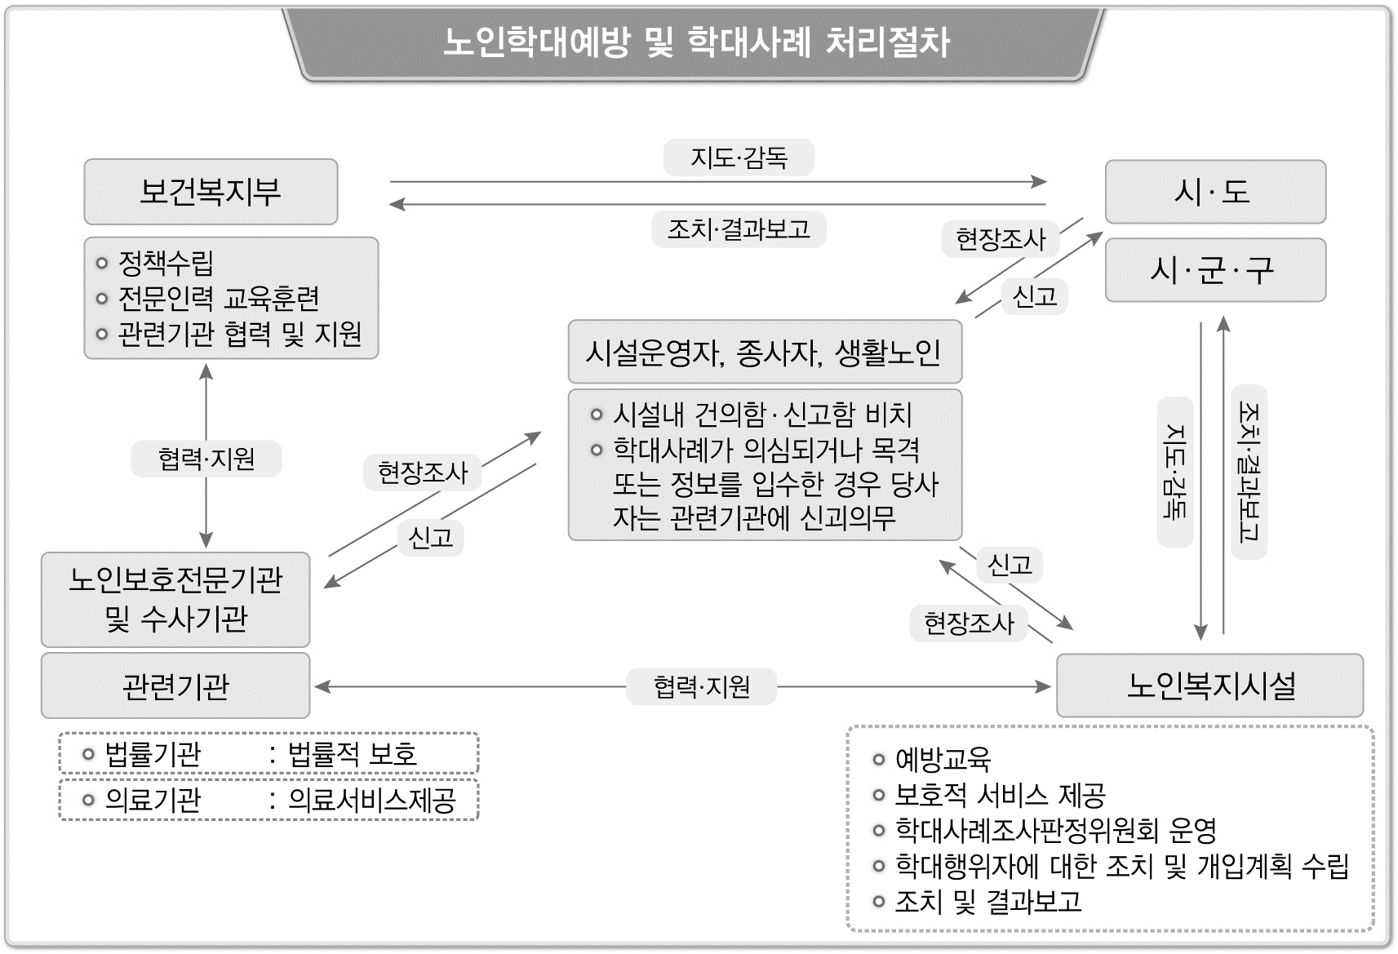

Slide 17
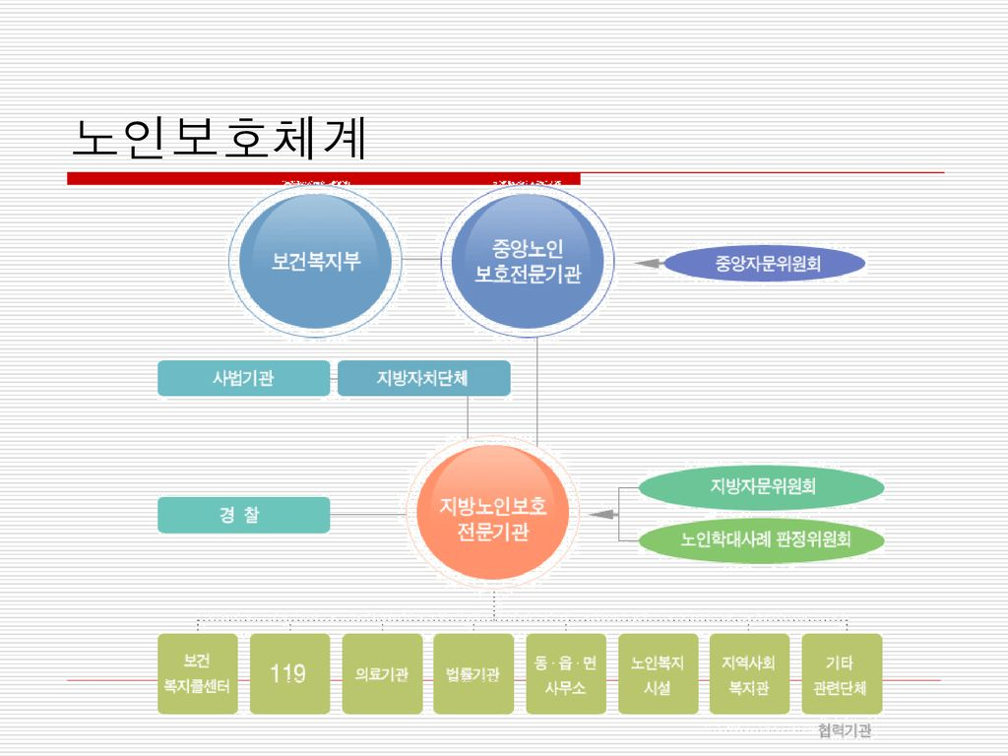

Slide 18
우리가 근무하는 이 시간에도
노인학대는 나도 모르게 일어 날 수
있습니다.

Slide 19
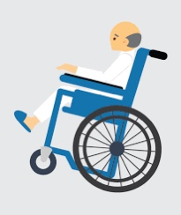
우리 하루 일과 중 일어나는 노인학대가 무엇이 있을까요?
1. 기상시간

Slide 20
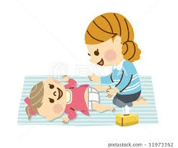
우리 하루 일과 중 일어나는 노인학대가 무엇이 있을까요?
2.기저귀케어시간

Slide 21

우리 하루 일과 중 일어나는 노인학대가 무엇이 있을까요?
3. 식사시간

Slide 22
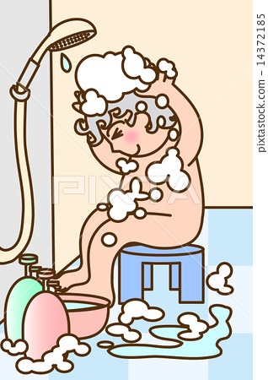
우리 하루 일과 중 일어나는 노인학대가 무엇이 있을까요?
4. 목욕시간

Slide 23

우리 하루 일과 중 일어나는 노인학대가 무엇이 있을까요?
5. 프로그램시간

Slide 24
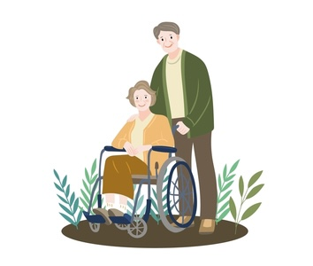
우리 하루 일과 중 일어나는 노인학대가 무엇이 있을까요?
6. 산책시간

Slide 25
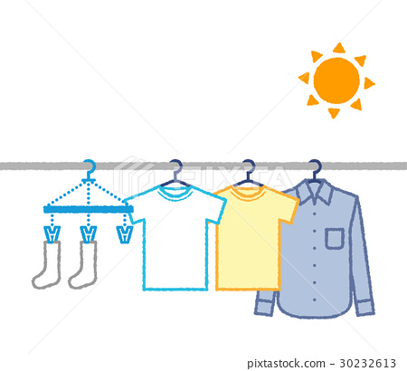

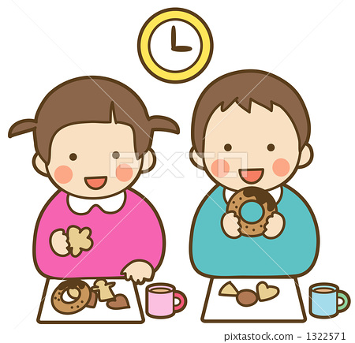
우리 하루 일과 중 일어나는 노인학대가 무엇이 있을까요?
7. 그외 선생님들의 도움이 필요한 시간(빨래, 물품 정리시)

Slide 26


우리 하루 일과 중 일어나는 노인학대가 무엇이 있을까요?
8. 나이트 상황

Slide 27
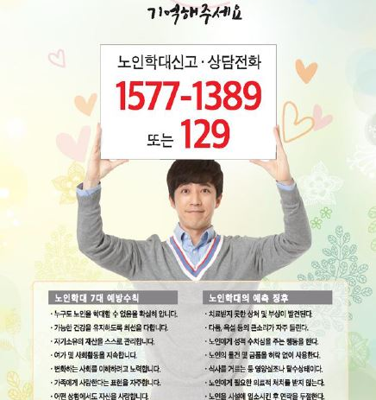
노인학대 신고
응급상황 시 : 현금, 신분증, 인감, 카드, 약
비응급상황 시: 신고, 증거 확보
근무지 노인학대 신고 : 담당 기관장

Slide 28
장기요양기관에서 어르신께
부드럽고 친절하게 응대하는 법
https://youtu.be/Mo-NdLn_9ZU

Slide 29
어르신 응대 기본멘트
(어르신이부를때)
어르신 찾으셨어요?
어르신 어디 불편하신데가 있으세요?
네, 고맙습니다

Slide 30
어르신 응대 친절 멘트
(어르신이 물건이 없어졌다고 할때)
어르신 제가 도와드릴까요?
어르신 제가 바로 도와 드릴께요
어르신 더 필요한거 있으세요?

Slide 31
어르신 응대 배려 멘트
네~감사합니다
제가 당연히 해야 할 일인걸요.
어르신 어려워 마시고 언제든지
편하게 부르세요

Slide 32
어르신 응대 금기 멘트
안돼요 ~ 안돼
없어요 ~ 없어
몰라요 ~ 몰라
반말은 나도 모르게 어르신에게 가장 먼저하는 노인학대입니다.

Slide 33
어르신 응대 인사
눈 맞춤은 기본이며
반드시 바른 자세로
머리가 아닌 허리로 인사한다.

Slide 34
어르신 응대 이렇게 합시다
대기자세 및 어르신 응대
대기시점 : 본인의 업무수행을 하면서 어르신의 요청을 대기한다
어르신 접근 : 몸의 방향은 어르신에 완전히 돌린 후 항상 밝은 표정으로 응대한다.
어르신 물음에 항상 친절하고 성의 있게 대답한다.
도움 제공 후에는 항상 더 도와드릴 것이 없는지 확인 한다.
도움 전후로 항상 제공할 서비스에 대해서 설명해 드린다.

Slide 35
KEY POINT : 어르신과 눈이 마주치면 “안녕하세요＂인사 멘트 실시
어르신 질문 : 어르신의 말씀에 귀 기울이며 한 번 더 확인후 응대한다.
KEY POINT : 네 어르신 말씀처럼 일으켜 드릴까요?
네 어르신 말씀처럼 붙잡아 드릴까요?
서비스 마무리 : 어르신께 정중히 인사 후 본인의 다른 업무를 시작한다.
KEY POINT : “어르신 그럼 가보겠습니다. 필요하실 때 또 부르세요“
라는 마침 인사 실시

Slide 36
어르신 요청 처리 5 단계
신속한 응대 : 정중한 인사, 신속한 자기소개, 신뢰감을 줄 수 있도록 책임
있게 행동
2) 문제의 인식 : 선입관을 가지지 말고 어르신의 말씀을 끝까지 경청한다.
진지하게 듣고 어르신의 불만 원인을 찾아낸다.
3) 공감 및 이해 : 어르신의 입장에서 생각하고 동감하며 정당화하거나 변명
하지 말고 진심 어린 도움을 제공한다.
4) 서비스 제공 : 부드럽고 친절한 표현으로 서비스를 제공한다.
제공하는 서비스에 대한 알기 쉬운 설명과 충분한 도움을 제공한다.
5) 서비스 제공 결과 검토 : 어르신의 반응을 파악한다. [만족 불만족]
이후에 같은 서비스에 대해서 어르신께서 부담없이 편안하게 요청할 수
있도록 간단한 마침 인사를 드린다.

Slide 37

수고하셨습니다.
어르신의 건강과 행복을 위한
가장 든든한 요양원을 함께 만들어 주세요.

